Slide 1
КИНЕМАТИКА
Подготовка к Единому государственному экзамену.

Slide 2
Цель: повторить основные понятия кинематики, виды движения, графики и формулы кинематики в соответствии с кодификатором ЕГЭ и уметь применять эти знания при решении заданий из открытого банка сайта ФИПИ.

Slide 3
Механика
Кинематика
(как движется тело?)
Статика (условия
равновесия)
Динамика
(почему тело
движется именно так?)

Slide 4
Кинематика
Изучает движение тел без исследования причин, влияющих на него.
Механическое движение – это изменение положения тела относительно других тел с течением времени.
Основная задача механики – определить положение тела в любой момент времени.
Система отсчета состоит из:
Тела отсчета
Системы координат
Прибора для измерения времени

Slide 5
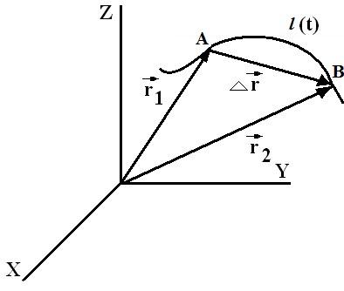
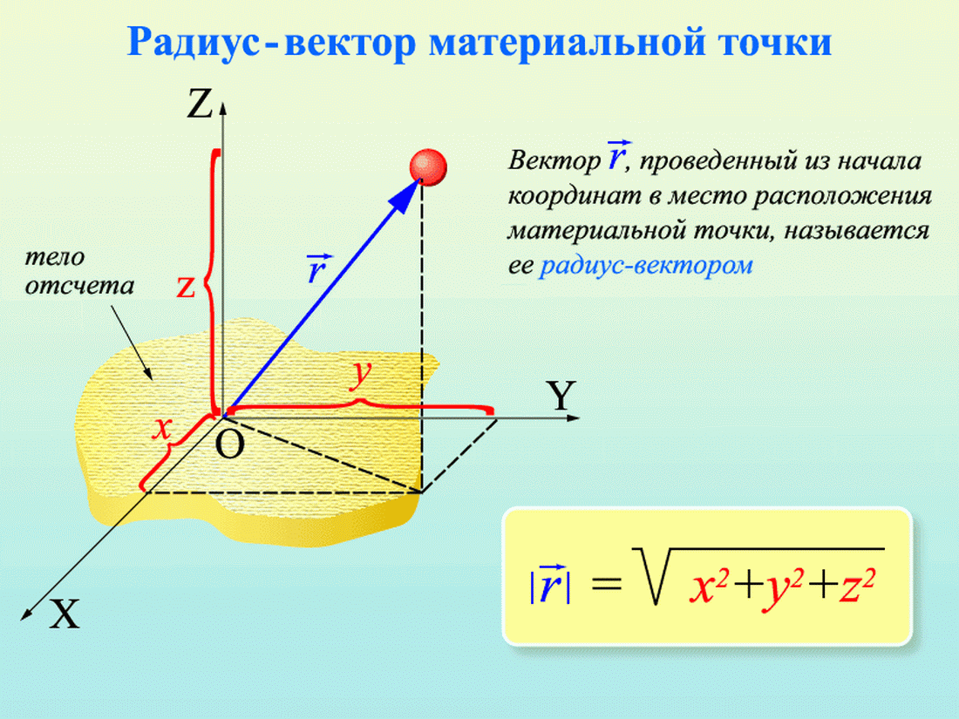
Материальная точка – тело, обладающее массой, размерами которого в данной ситуации можно пренебречь.
Траектория – линия, по которой движется тело.
Путь – длина траектории.
Перемещение – вектор соединяющий начальное и конечное положение тела.

Slide 6
Относительность движения
Характеристики механического движения относительны, т.е. траектория, координата, скорость, перемещение могут быть различными в разных системах отсчёта. Например, движение лодки рассматривается в системе отсчёта, связанной с берегом и с плотом. Скорость и перемещение лодки относительно берега определяются по формулам:

Slide 7
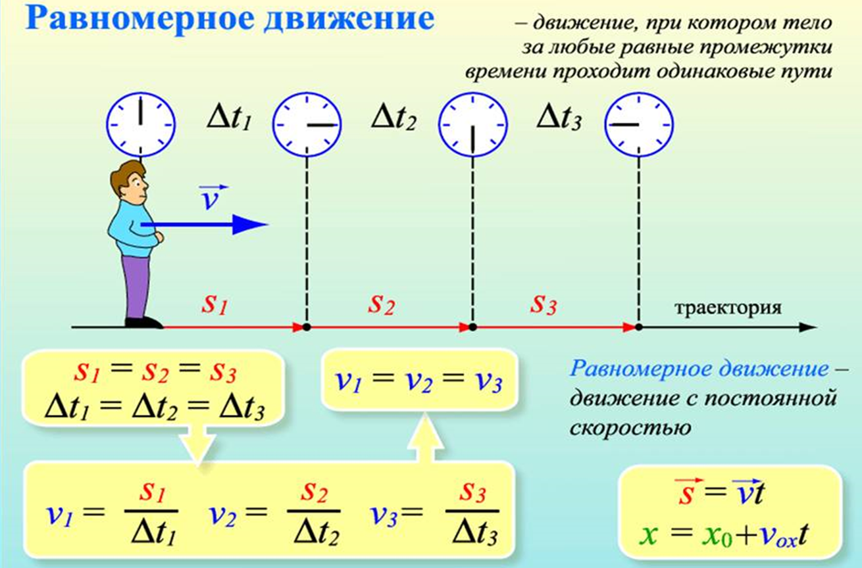
Равномерное прямолинейное движение
Прямолинейное движение – это движение, при котором траектория – прямая линия.

Slide 8
Средняя скорость
х
S1, t1
S2, t2
S3, t3
Sобщ, tобщ

Slide 9
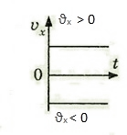
Графическое представление равномерного движения

Slide 10
Равноускоренное прямолинейное движение
Равноускоренное движение – это движение при котором скорость тела за равные промежутки времени изменяется на одну и туже величину.
Ускорение – величина, равная отношению изменения скорости к промежутку времени, за которое это изменение произошло.
Равноускоренное движение – это движение с постоянным ускорением.

Slide 11
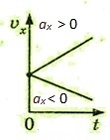
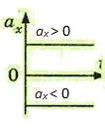
Графическое представление равноускоренного движения
Sx
x
x₀ = 0
0
0
t
t

Slide 12
Свободное падение
Свободным падением называется движение тела под действием силы тяжести.
Движение тела, брошенного вертикально
у
g
Ускорение свободного падения
g
у

Slide 13
Движение тела брошенного под углом к горизонту
у
g
0
х

Slide 14
Движение тела брошенного под углом к горизонту
у
g
0
х

Slide 15
Движение тела брошенного под углом к горизонту
у
g
0
xmax
х
у
g
ymax
0
х

Slide 16
Движение тела, брошенного горизонтально
у
ymax
g
0
х

Slide 17
Равномерное движение тела по окружности
0
1
R
2
4
3

Slide 18
Равномерное движение тела по окружности
0
1
R

Slide 19
Равномерное движение тела по окружности
Угловой скоростью называется физическая величина, равная отношению угла поворота к интервалу времени, в течении которого этот поворот совершён:
Угловая скорость выражается в рад/с.
Связь между линейными и угловыми величинами:

Slide 20
Кинематика твёрдого тела
Поступательное движение – это движение твёрдого тела, при котором любой отрезок, соединяющий любые две точки тела,
остаётся параллельным самому себе.
При поступательном движении все точки описывают
одинаковые траектории.

